Slide 1

Муниципальное дошкольное образовательное учреждение детский сад № 59 «Умка» г. о. Подольск
Мастер-класс по пошиву «Есенинского» лоскутного
одеяла.
Подготовила : воспитатель Горбенко М.И.

Slide 2
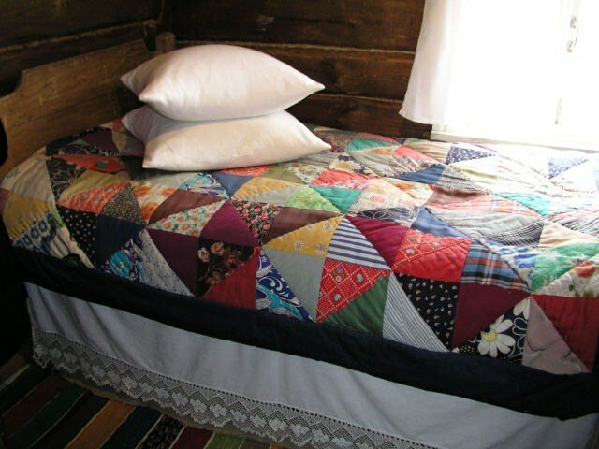
Лоскутное одеяло - непременный атрибут убранства русского крестьянского дома, где царил уют, созданный талантливой женской рукой. Лоскутное одеяло вносило красоту в скромный повседневный быт, дарило радостные краски немудреному крестьянскому жилью, согревало в самые холодные вечера. А еще лоскутное одеяло было настоящим оберегом!

Slide 3
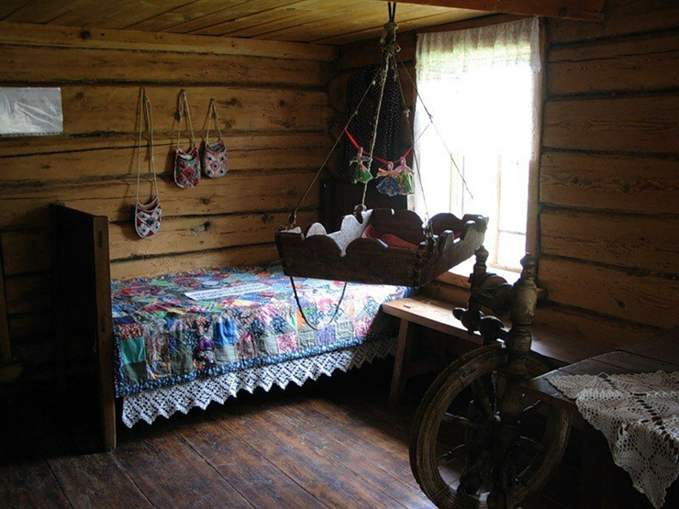
Лоскутные одеяла были распространены у всех народов и культур.

Slide 4
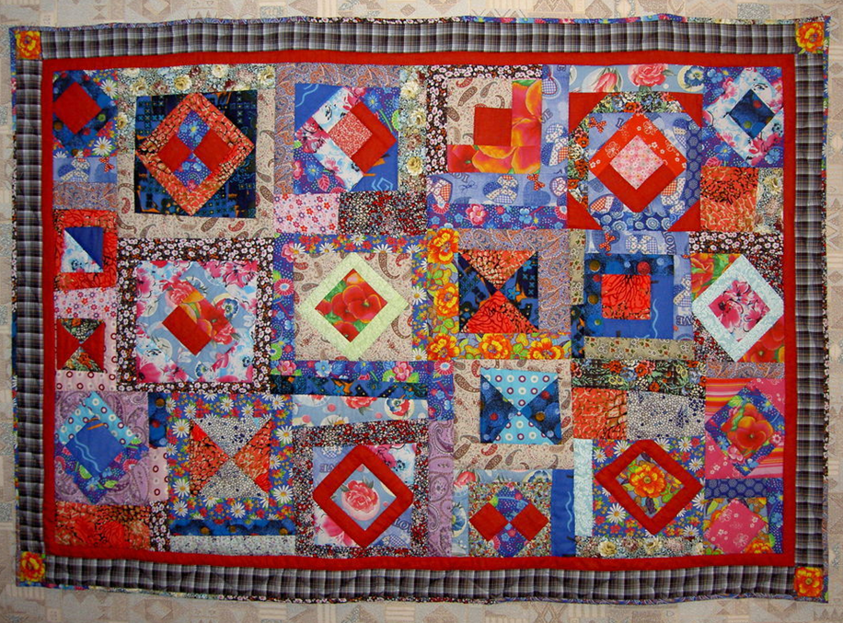
Так лоскутное одеяло символизировало связь поколений и времен, единство членов семьи. Недаром лоскутное одеяло во многих странах было семейной реликвией, передаваемой по наследству.

Slide 5
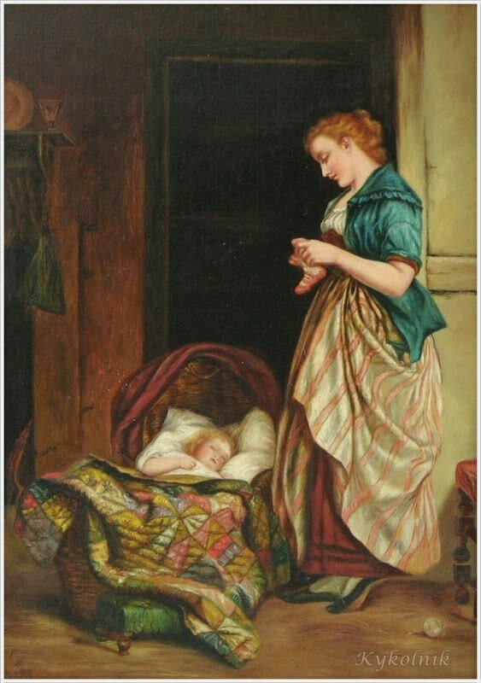
Во многих странах также есть древняя традиция дарить новорожденному лоскутное одеяльце.
Такое одеяльце, кроме практического применения, выполняет также роль оберега.
Мать шила новорождённому одеяло из собственной одежды, таким образом, защищая его от злых сил.

Slide 6
Шили лоскутные одеяла и к свадьбе невесты – себе в приданное. В приданом невесты всегда присутствовало одеяло, которое она шила сама, — как залог счастливого брака.
Для него собирали лоскутки от одежды жениха и невесты, их родных и близких с пожеланиями добра и счастья молодой семье. Такое одеяло становилось оберегом и передавалось по наследству как семейная реликвия. Оно наделялось свойствами приносить счастье молодой семье и оберегать их дом. Такие одеяла, как и обережные куклы, никогда не показывали чужим людям, не выносили из дома, и, уже тем более не укрывали ими гостей, передавая по наследству.

Slide 7
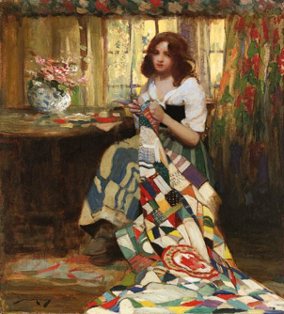

Slide 8
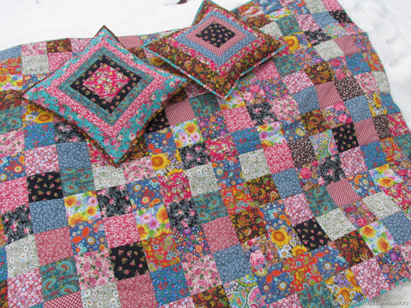
Слово «одеяло» использовалось ещё в древнерусском языке и зафиксировано в самых древних словарях. Оно образовано от глагола «одеваться» — ведь оно действительно одевает и укрывает тело, окутывает его своим теплом.

Slide 9
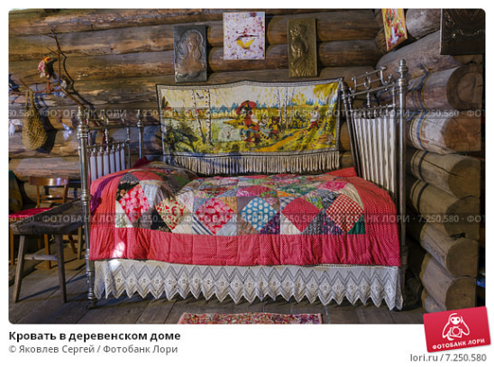
На Руси лоскутные одеяла появились в X—XI веках. Несмотря на то, что одеяла всегда шились из старой одежды, они были в определённой степени роскошью. Вся одежда, сшитая из натуральных материалов, носилась долго, передаваясь из поколения в поколение

Slide 10
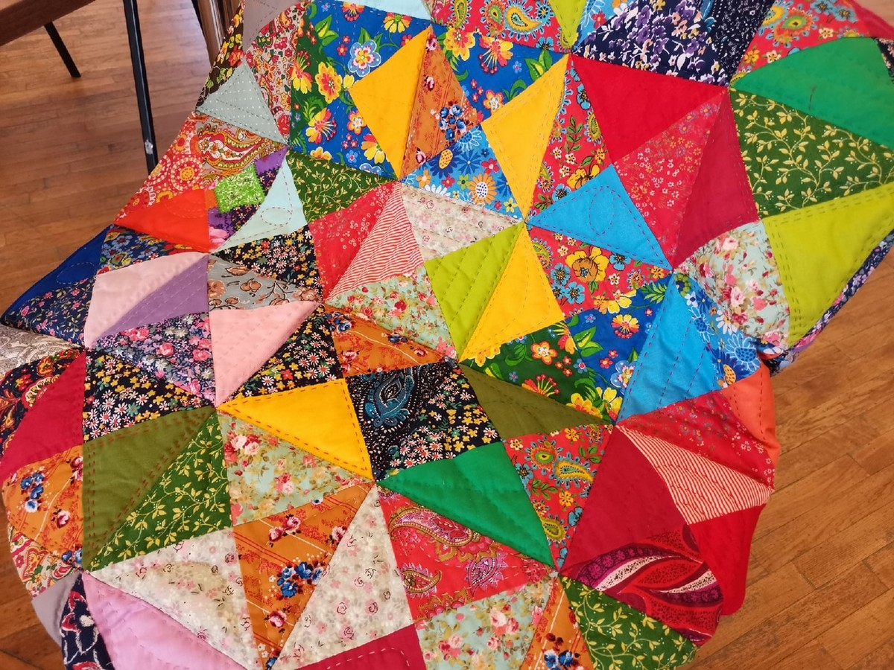

Slide 11
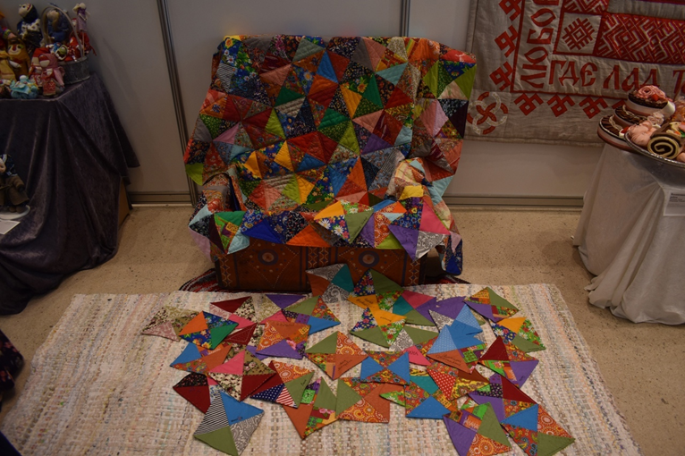
Шитое таким способом одеяло недавно получило название «Есенинское». Это старинный способ шитья, которым создавались уникальные работы рукодельниц на Руси.
Это одеяло визуально повторяет одеяло на кровати матери Сергея Есенина в его доме в Константиново. Настоящее одеяло было утрачено, и талантливая мастерица Вера Голубева точно воссоздала его для музея.

Slide 12

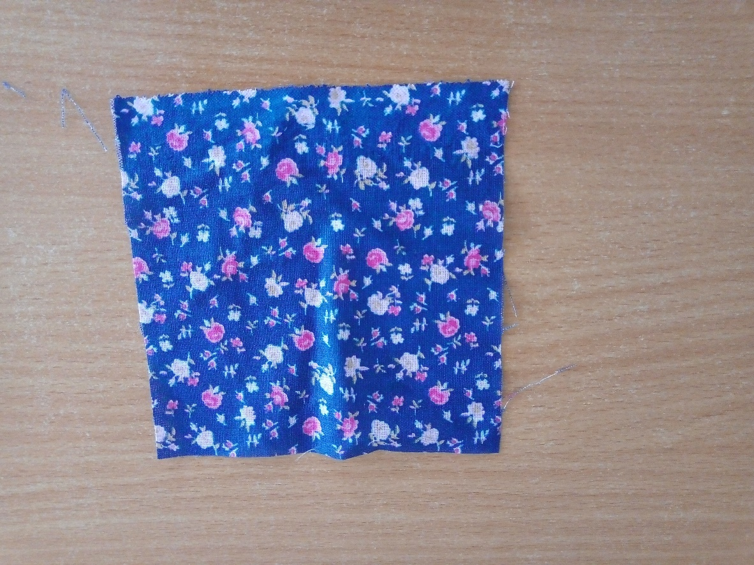
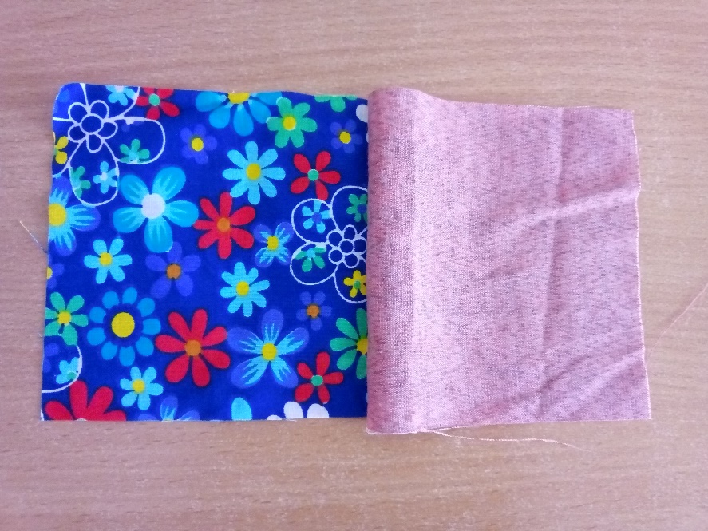
Лоскуты ткани порежьте на квадраты со сторонами 15 см.
Сложите тёмные и светлые квадраты в шахматном порядке. Составляйте квадрат из 4 маленьких квадратов

Slide 13
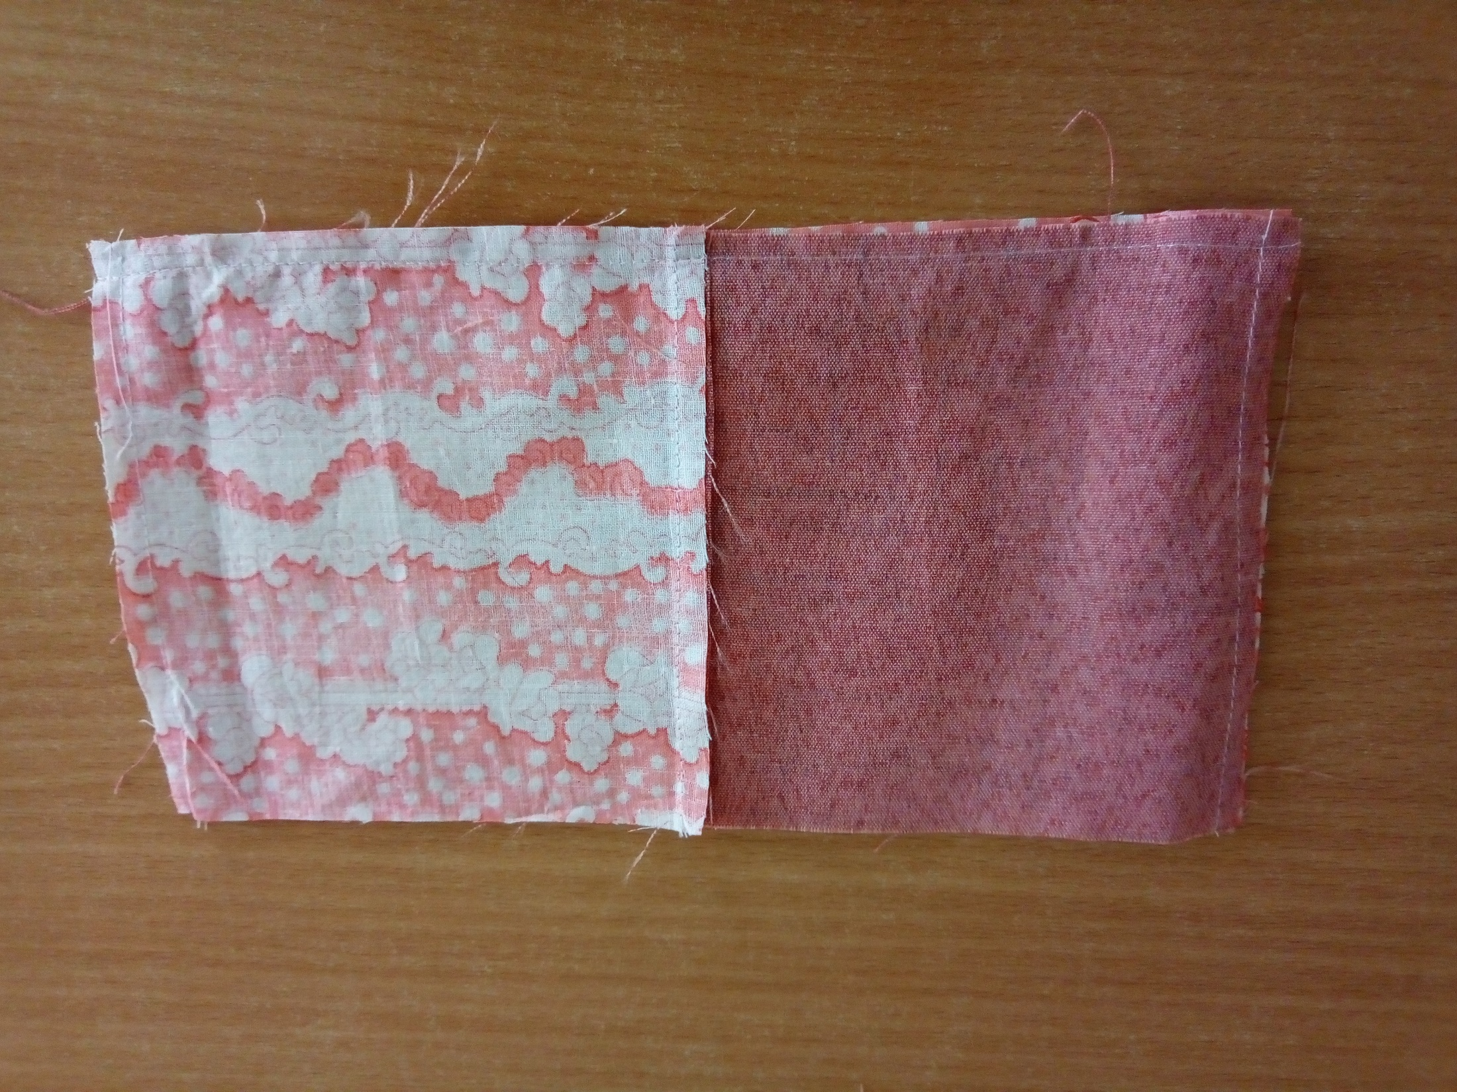
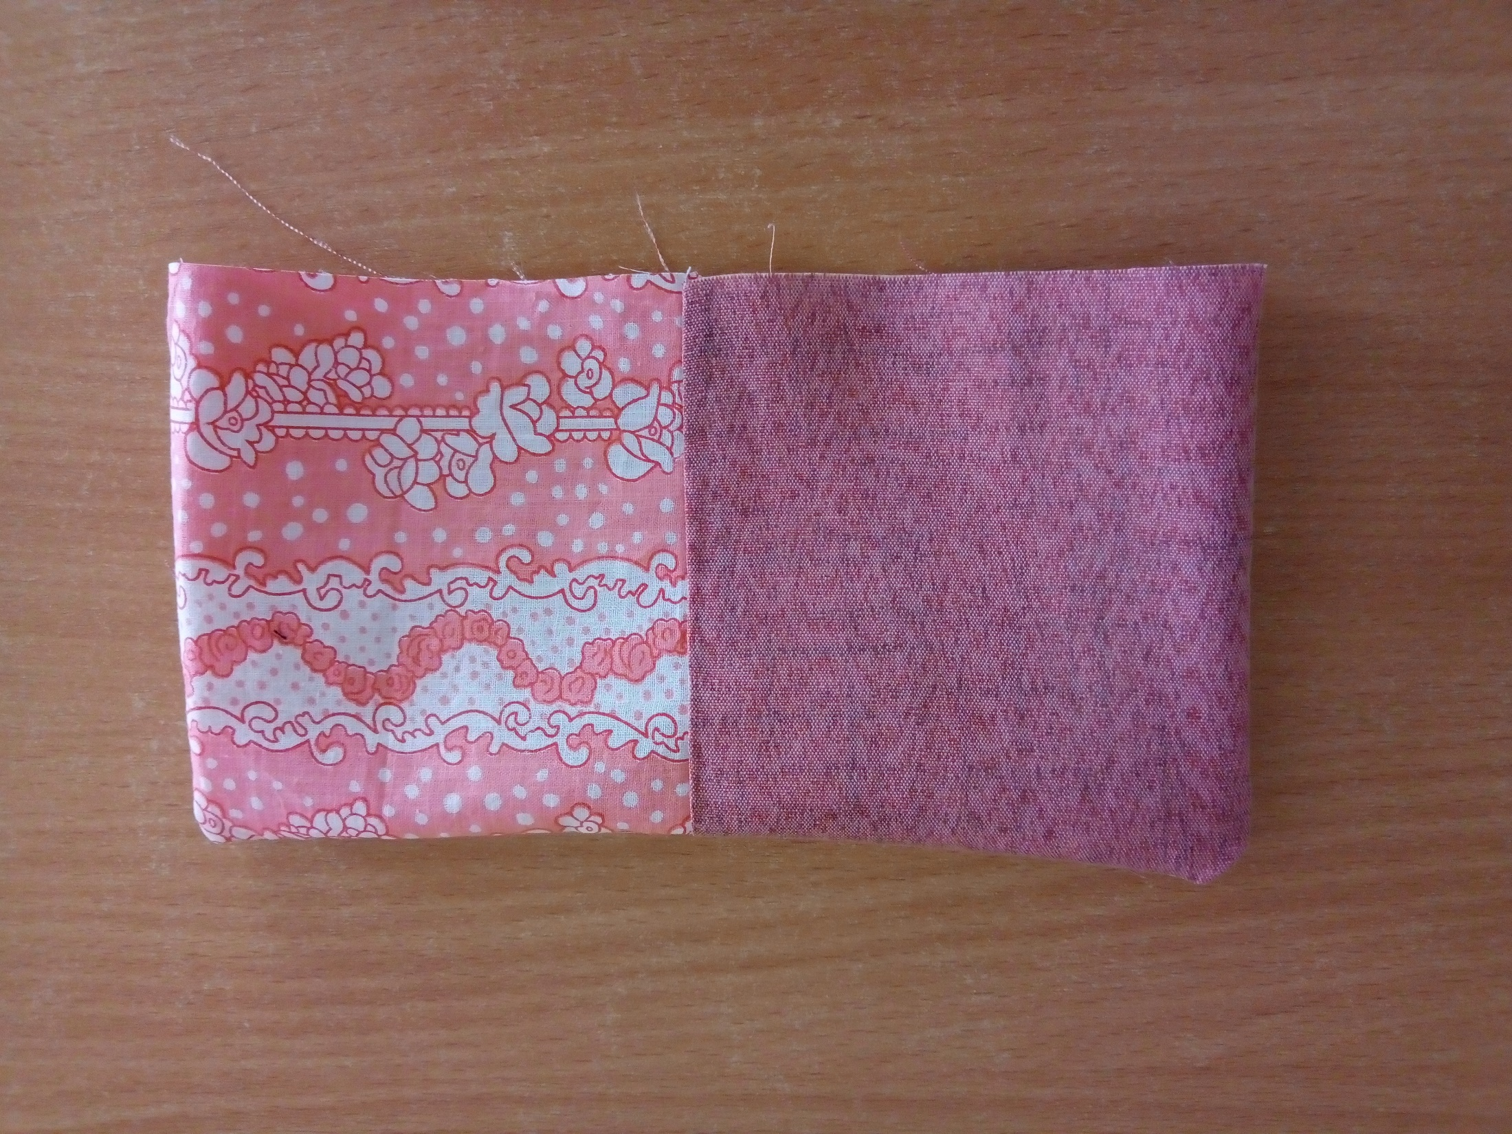
Затем прошейте по бокам. Должен получиться такой «кармашек».

Slide 14
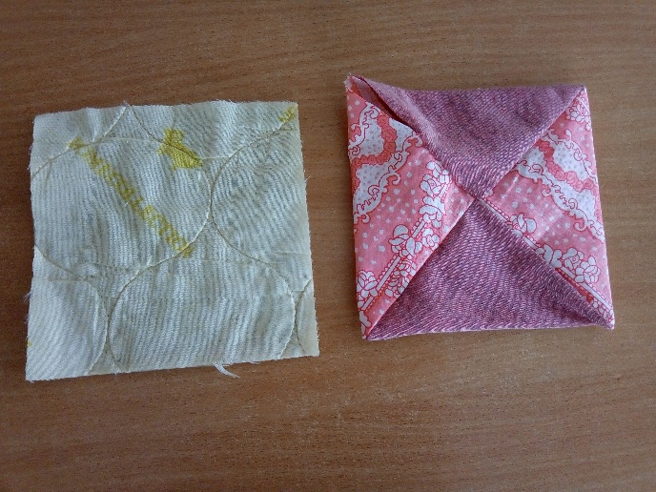
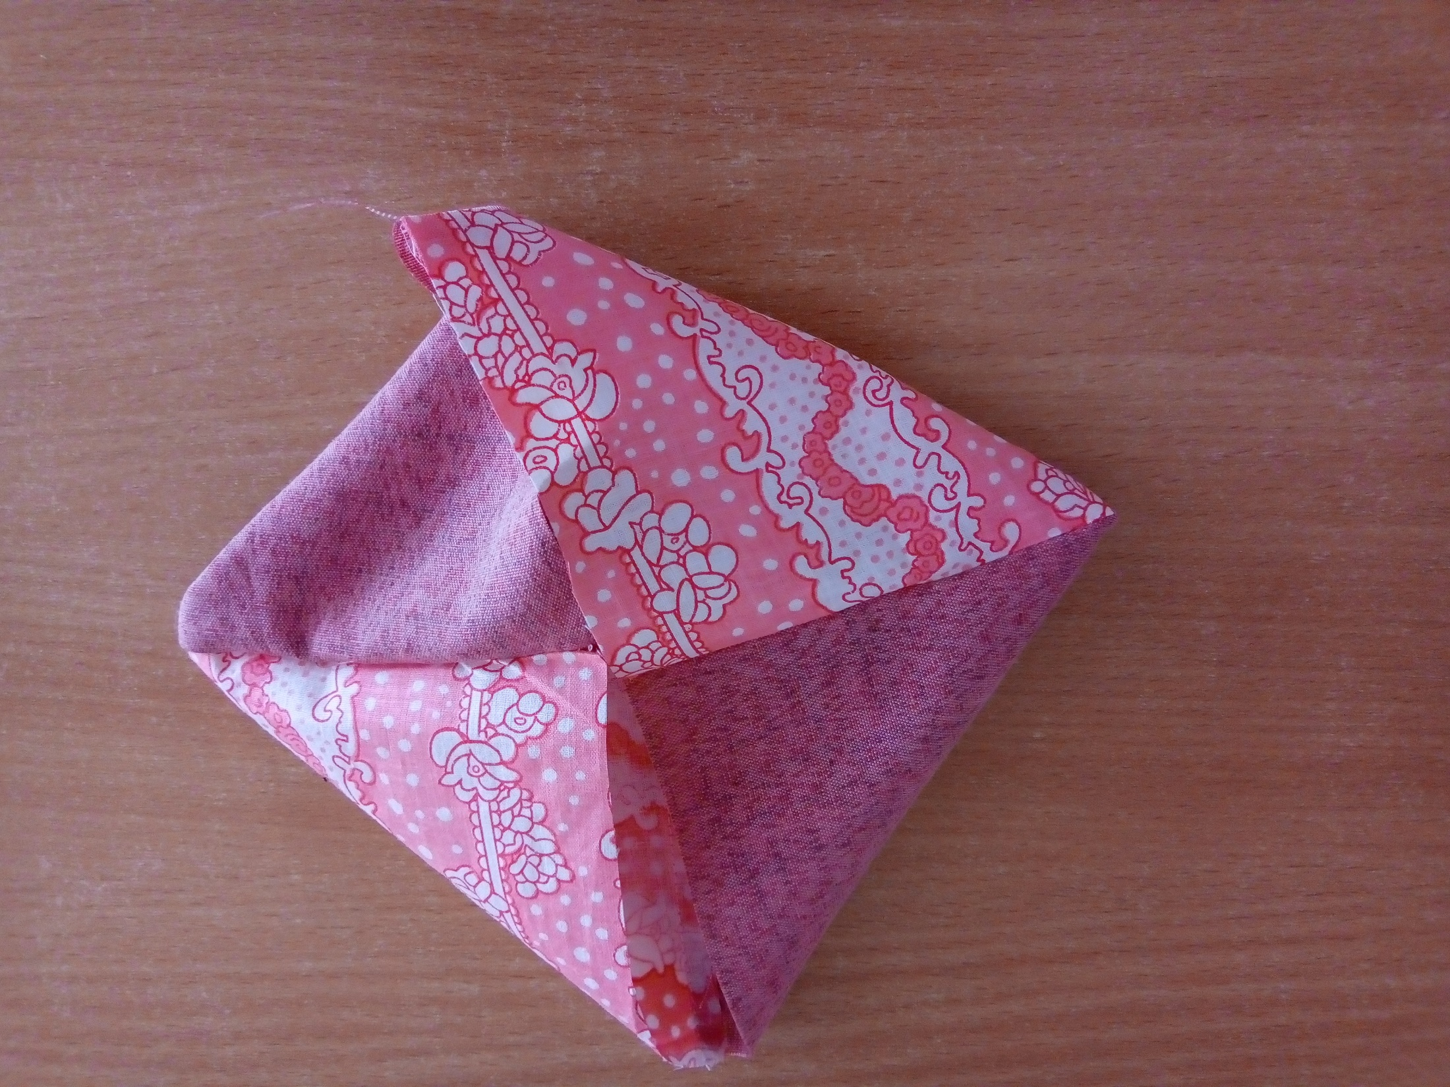
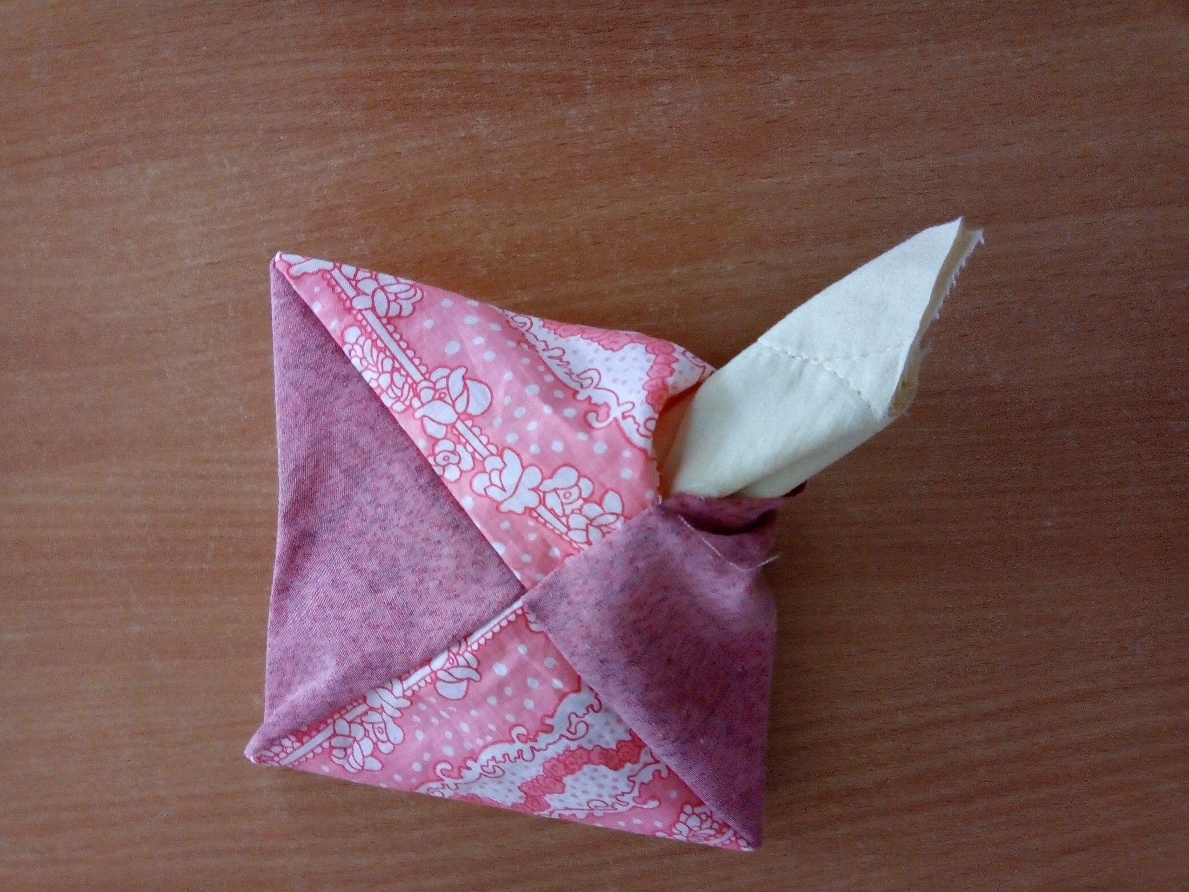
Сложите квадрат. В отверстие добавьте наполнитель.

Slide 15
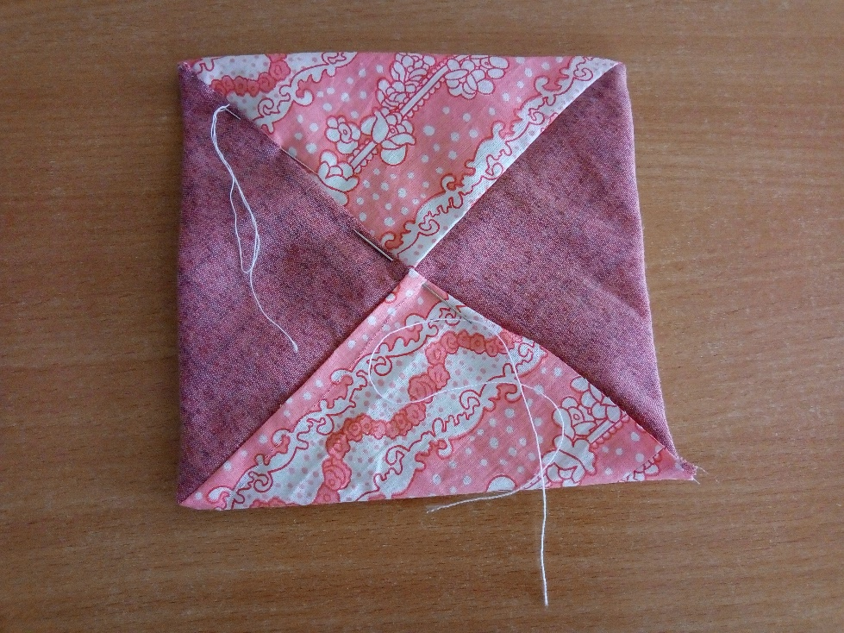
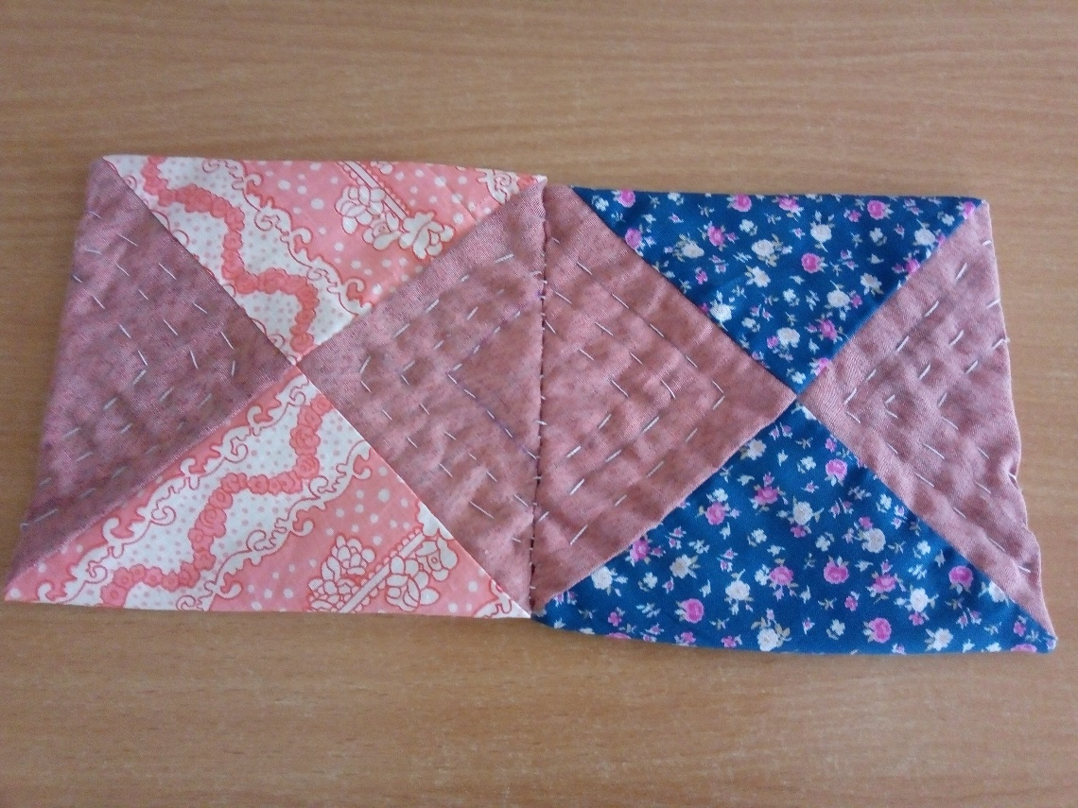
Прошейте отверстие потайным швом.
Вот такие чудесные блоки у Вас получатся.

Slide 16
Спасибо за внимание!

